Slide 1
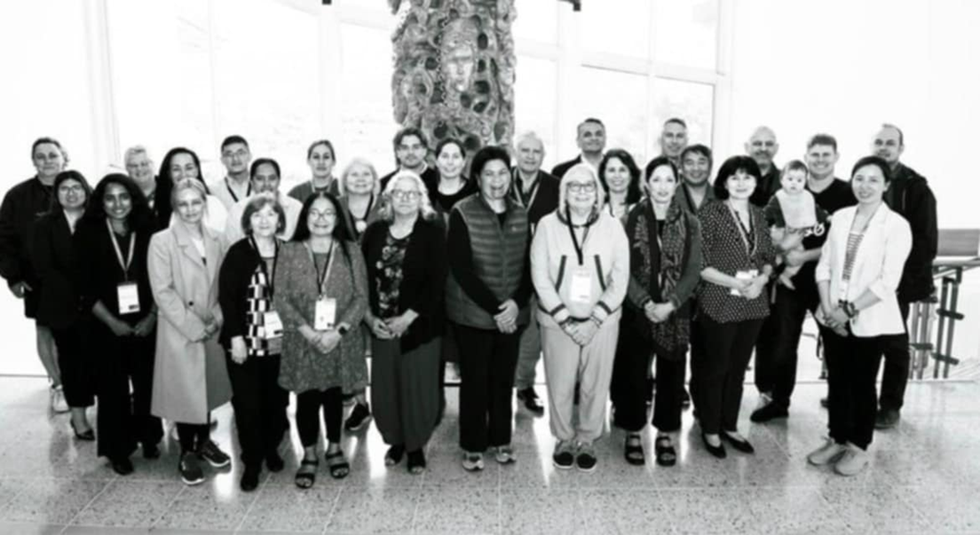
Samarbeid mot New Zealand
Internasjonalisering av urfolksbedrifter

Slide 2
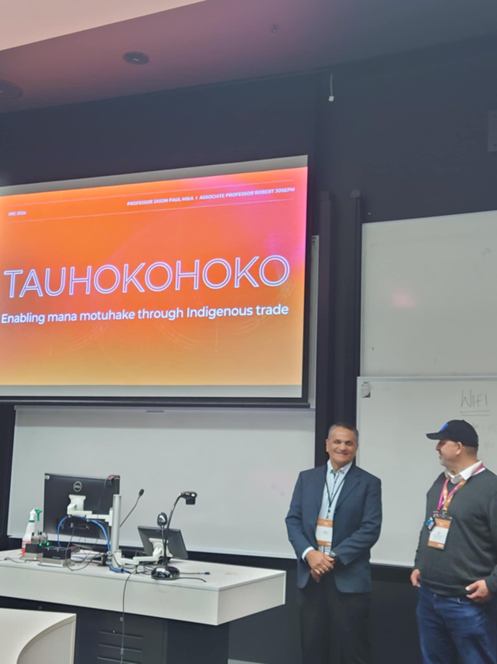
Tauhokohoko - Enabling Indigenous trade through Indigenous entrepreneurial ecosystems
Eva Jørgensen. UiT er med på et stort prosjekt som ledes av Waikato Universitet på New Zealand
I november 2024 var Eva med på oppstarten av prosjektet og deltok på en forskerkonferanse i Auckland
Tauhokohoko er et stort fireårig prosjekt finansiert over New Zealands Maori forskningsprogram.
Har til hensikt å endre internasjonal handelspolitikk gjennom urfolks kunnskap, metode og verdier.
Prosjektets hypotese er at autonomi fremmer urfolkshandel, gir urfolk fordeler og fører til økt levestandard
https://www.tauhokohoko.nz/

Slide 3
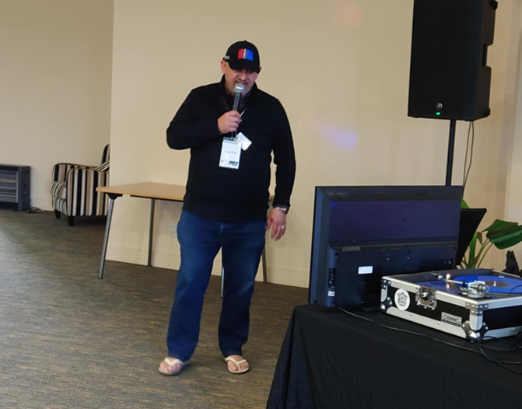
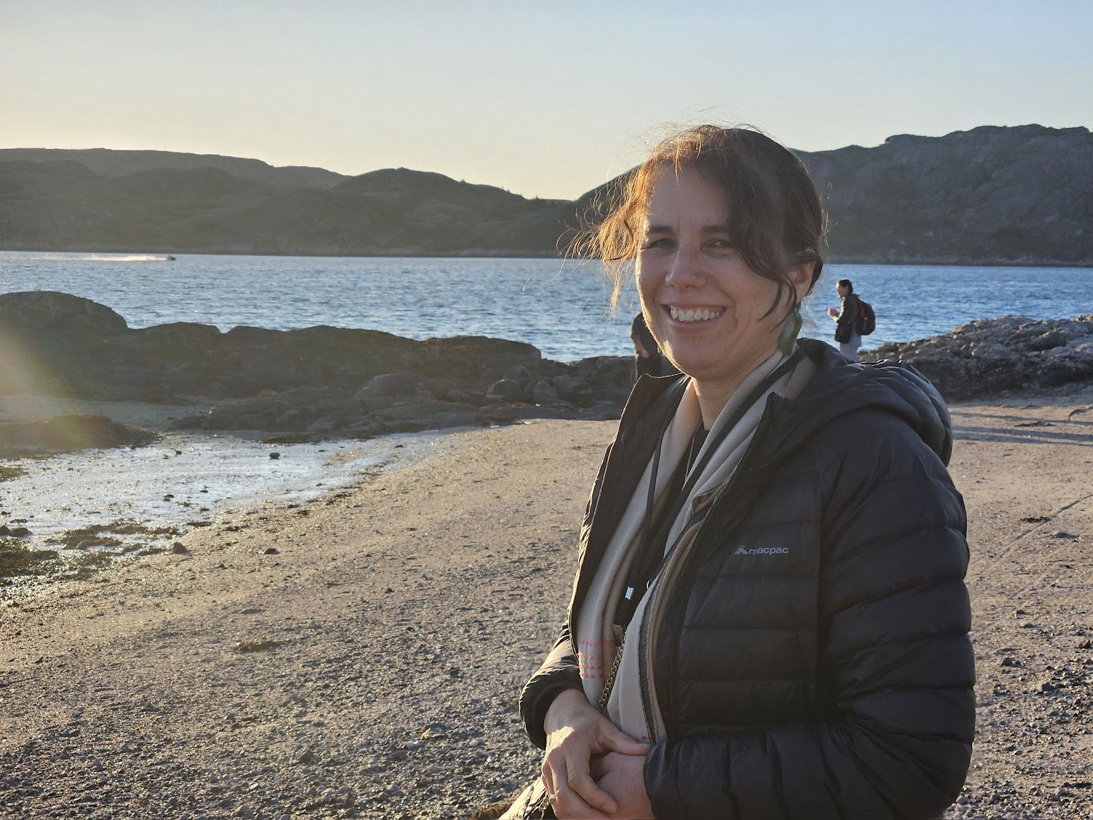
Nettverk på New Zealand
Jason Mika, Waikato University har en sentral rolle i prosjektet
En ledende forsker på urfolksentreprenørskap internasjonalt
Tanya Jurado, Massey University
Underviser entreprenørskap og business etikk.
President of the Small Enterprise Association of Australia and New Zealand and Editor in Chief of Small Enterprise Research
I SamyWay-prosjektet samarbeider Eva med Tanya og Jason om en artikkel om internasjonalisering av urfolksbedrifter

